Slide 1















XÂY DỰNG WEBSITE CỬA HÀNG NƯỚC HOA ORIANNA
Giảng viên hướng dẫn:
Ths. Phạm Minh Đương
Sinh viên thực hiện:
Hứa Thị Thảo Vy

Slide 2











Nội dung
Giới thiệu đề tài
Nội dung nghiên cứu
Kết quả đạt được
Kết luận và hướng phát triển

Slide 3






Xu hướng mua sắm trực tuyến đang trở thành lựa chọn phổ biến nhờ sự tiện lợi và nhanh chóng, đặc biệt trong lĩnh vực kinh doanh nước hoa. Việc xây dựng website bán hàng giúp mở rộng khả năng tiếp cận khách hàng và nâng cao hiệu quả kinh doanh, giúp khách hàng dễ dàng tìm kiếm và mua sản phẩm trực tuyến.
1. Giới thiệu đề tài

Slide 4





2. Nội dung nghiên cứu
Mục tiêu
Xây dựng website bán nước hoa trực tuyến với giao diện hiện đại, thân thiện với người dùng. Tìm kím và đặt hàng online nhanh chóng và hiệu quả.
Đối tượng và phạm vi nghiên cứu
Hệ thống website bán nước hoa Orianna, bao gồm hai nhóm người dùng chính: khách hàng và quản trị viên. Nghiên cứu tập trung xây dựng website với các chức năng cơ bản của thương mại điện tử.
Phương pháp nghiên cứu
Nghiên cứu tài liệu về website và thương mại điện tử.
Khảo sát các website bán nước hoa.
Thiết kế và xây dựng hệ thống thực nghiệm.
Kiểm thử và hoàn thiện website.

Slide 5






2. Nội dung nghiên cứu
Công nghệ sử dụng:
Phần giao diện sử dụng HTML, CSS, JavaScript kết hợp Tailwind CSS.
Phần backend được phát triển bằng Node.js và Express.js, kết nối với cơ sở dữ liệu MySQL để lưu trữ và quản lý dữ liệu, đồng thời áp dụng kiến trúc RESTful API để tách biệt frontend và backend.

Slide 6

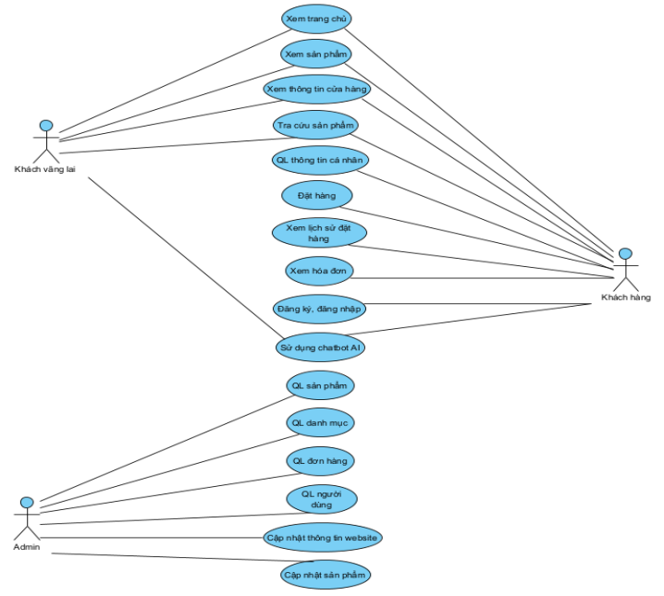


2. Nội dung nghiên cứu
Sơ đồ usecase

Slide 7
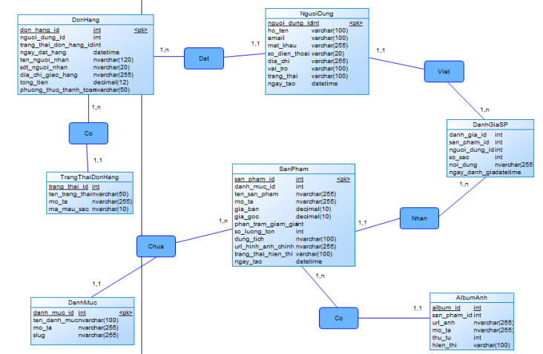


2. Nội dung nghiên cứu
Sơ đồ ERD mô tả cấu trúc CSDL website nước hoa Orianna, thể hiện các mối quan hệ giữa người dùng, đơn hàng, sản phẩm, danh mục, đánh giá và hình ảnh. Người dùng có thể đặt hàng, đánh giá sản phẩm, mỗi đơn hàng có trạng thái xử lý riêng, giúp hệ thống quản lý hiệu quả quá trình mua bán.

Slide 8

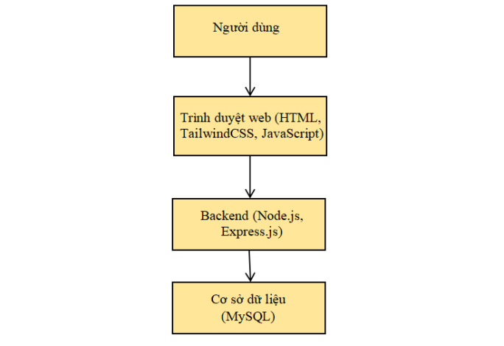

2. Nội dung nghiên cứu
Kiến trúc hệ thống: hệ thống được xây dựng theo mô hình Client – Server.

Slide 9
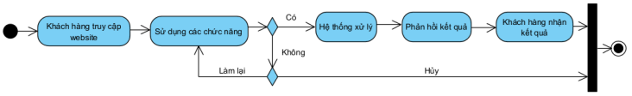
2. Nội dung nghiên cứu
Mô hình hoạt động của hệ thống: Người dùng thao tác trên giao diện web, backend xử lý yêu cầu, dữ liệu được truy xuất hoặc cập nhật trong MySQL và kết quả được trả về hiển thị cho người dùng.

Slide 10
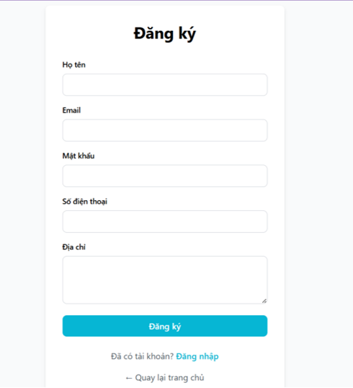
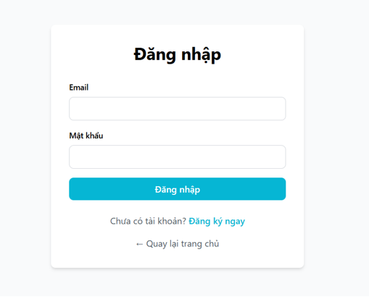
3. Kết quả nghiên cứu

Slide 11

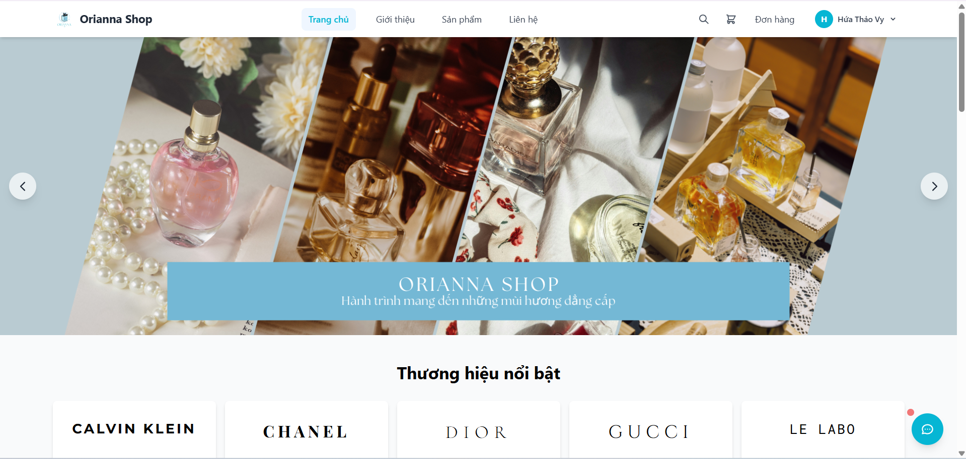
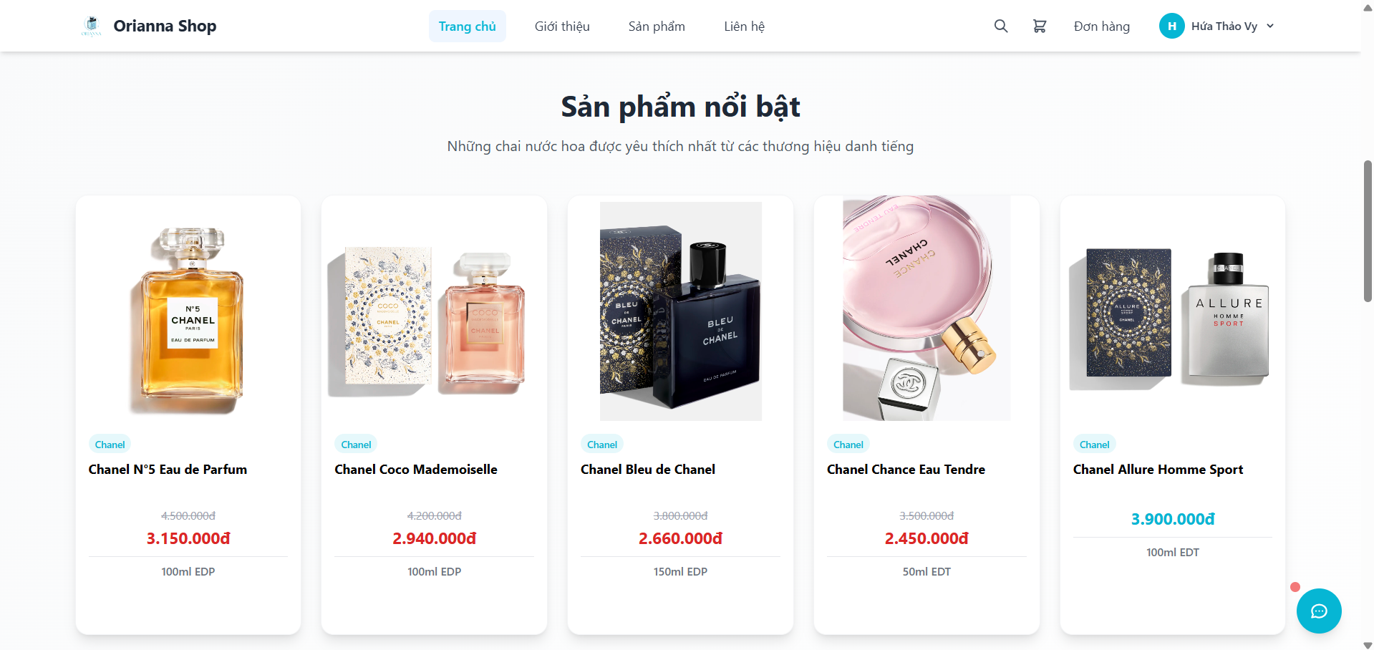
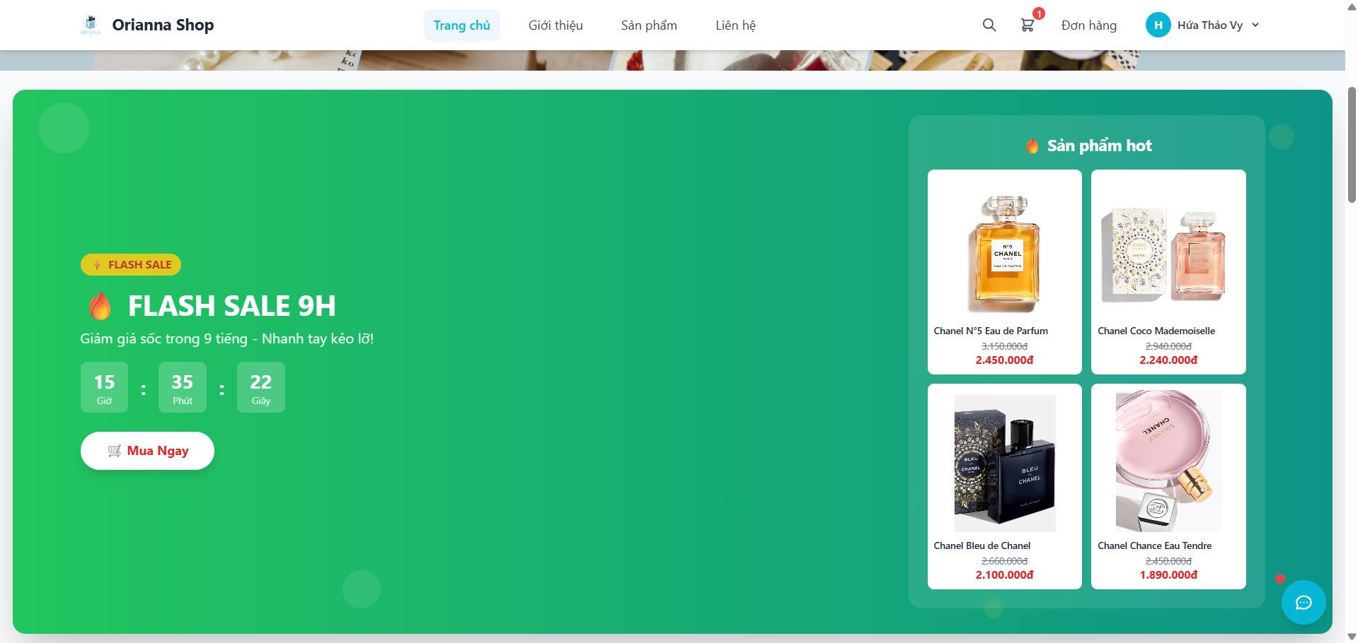
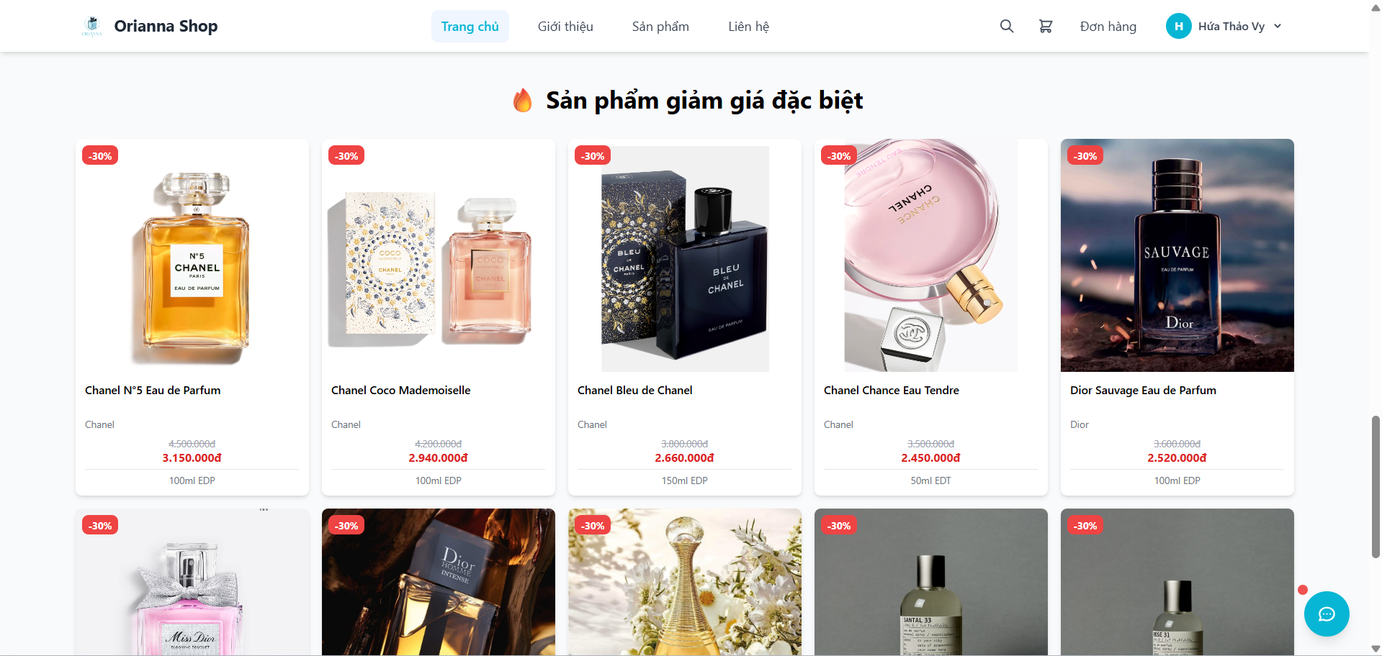




3. Kết quả nghiên cứu

Slide 12
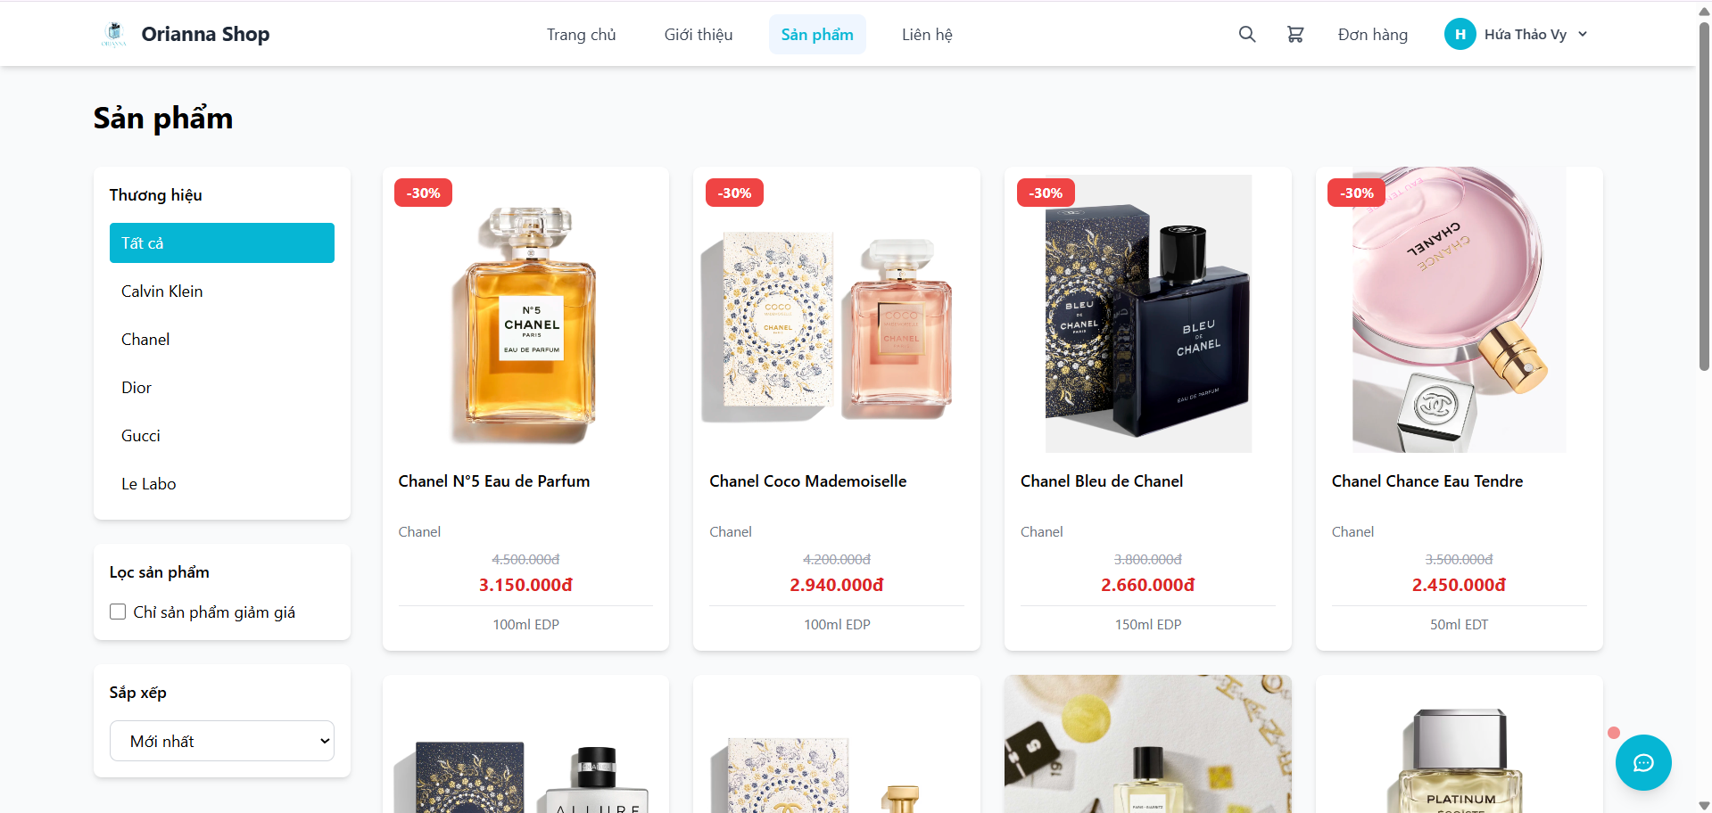
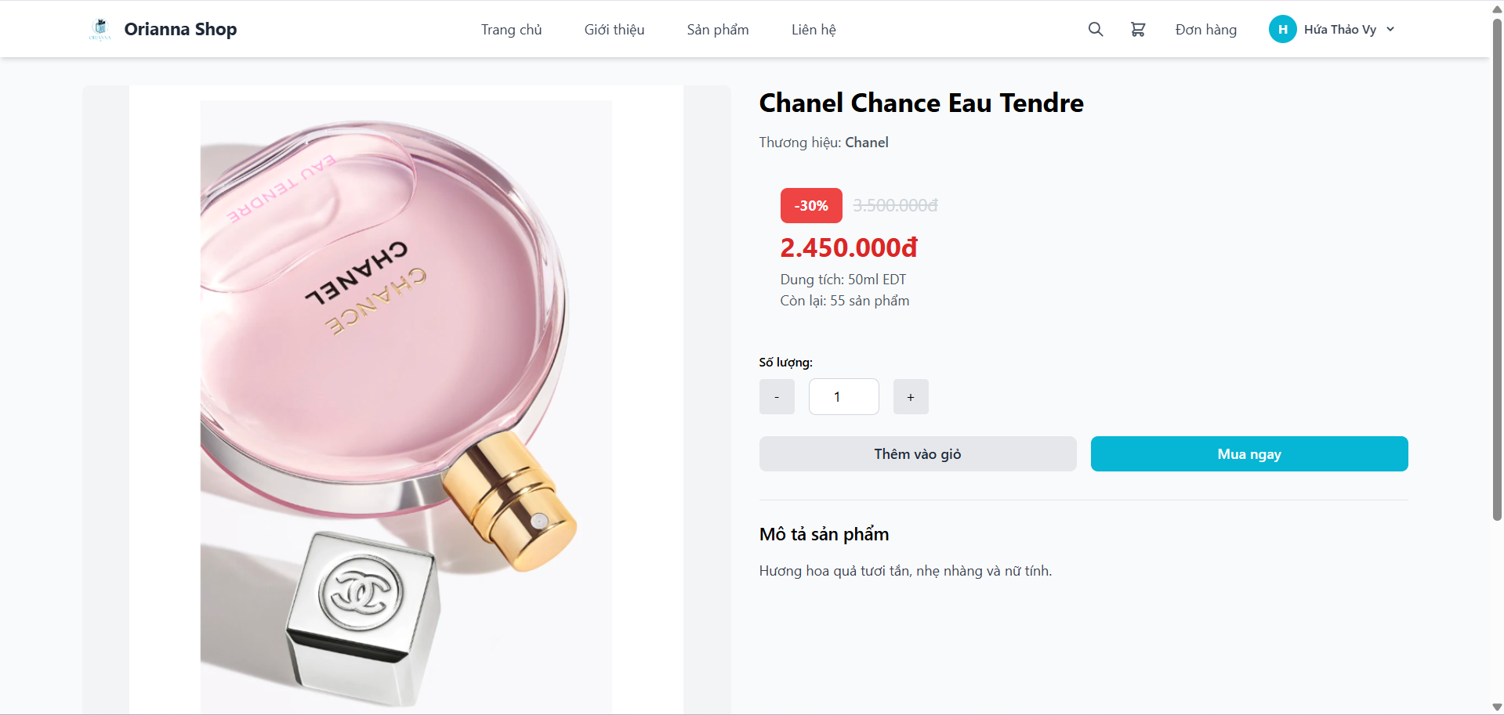
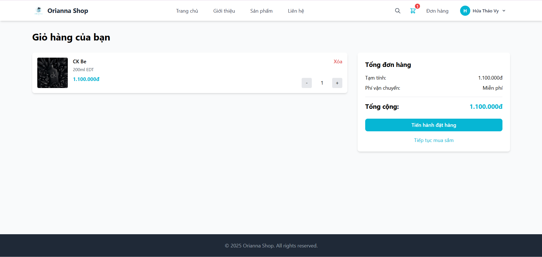
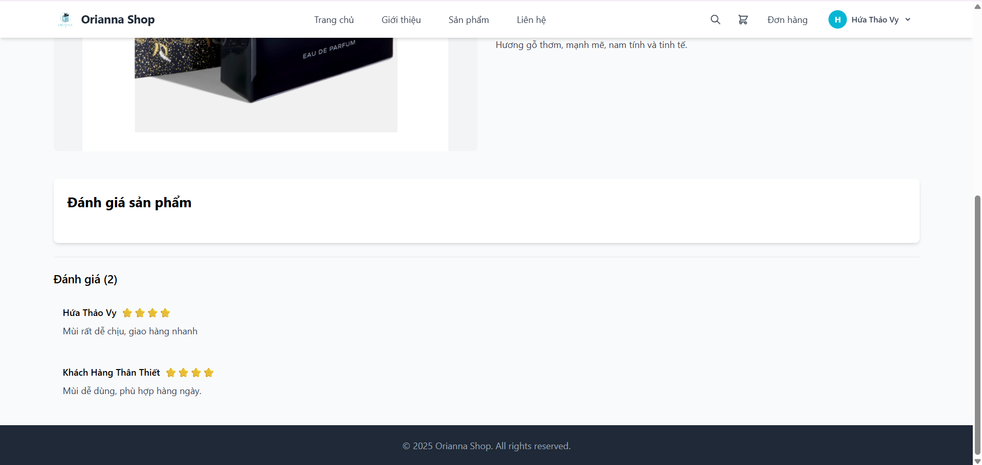
3. Kết quả nghiên cứu

Slide 13
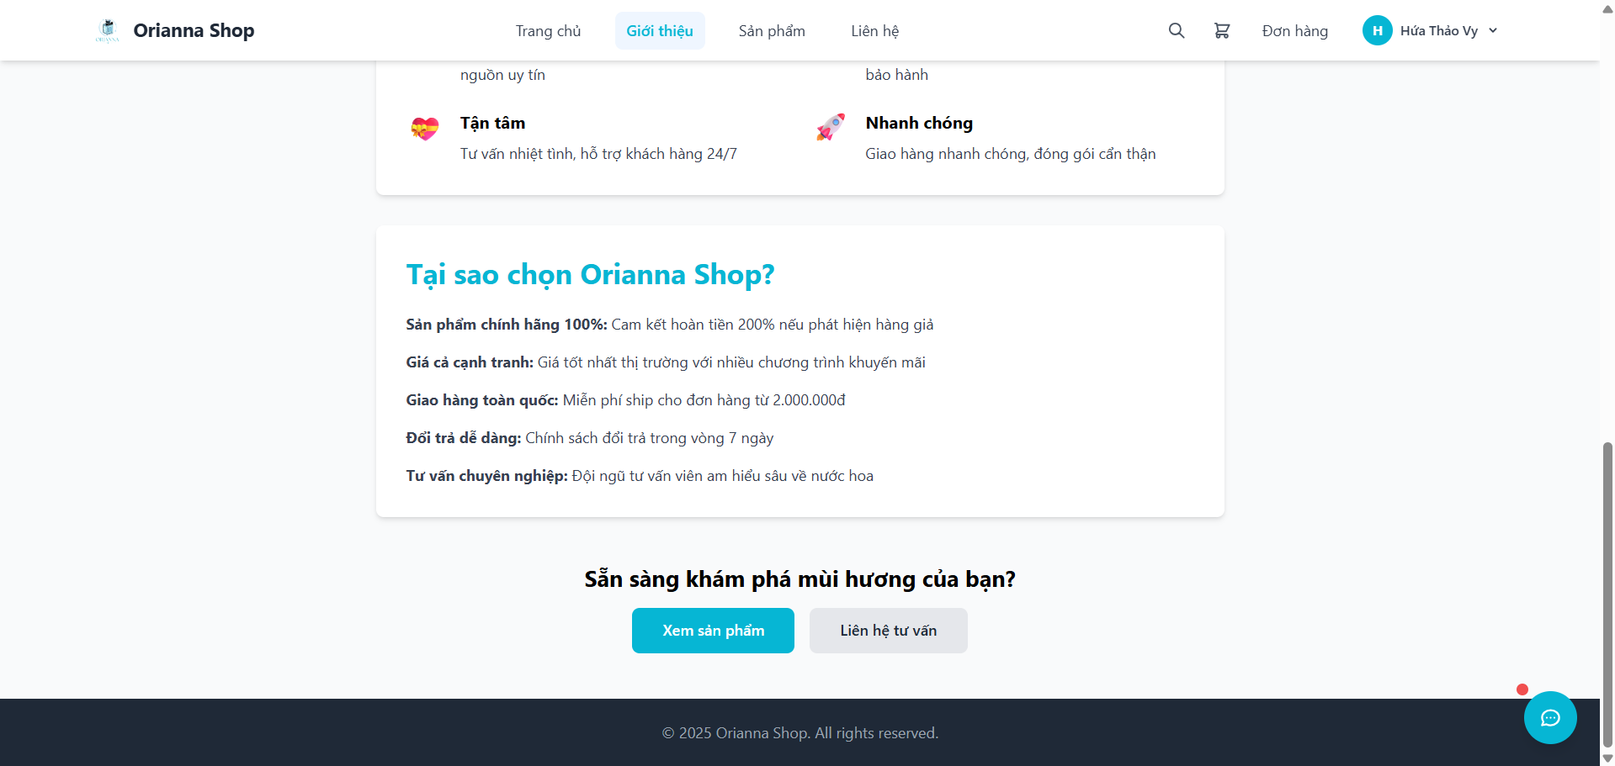
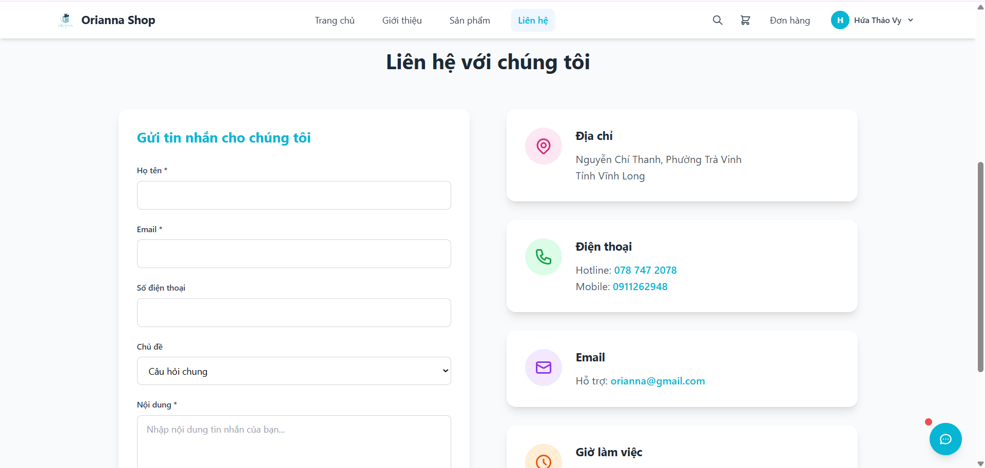
3. Kết quả nghiên cứu

Slide 14
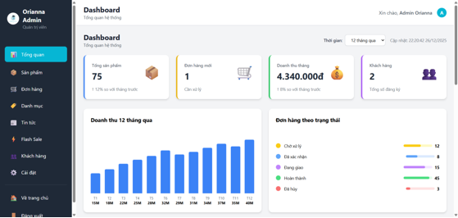
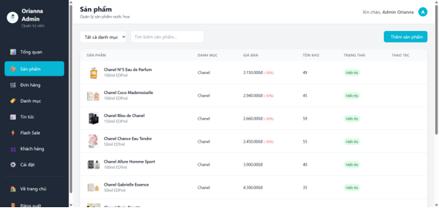
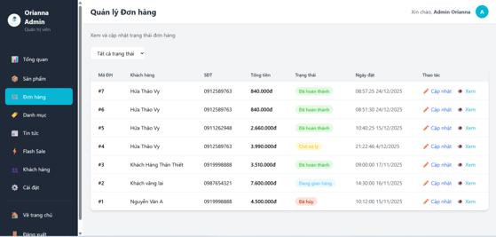
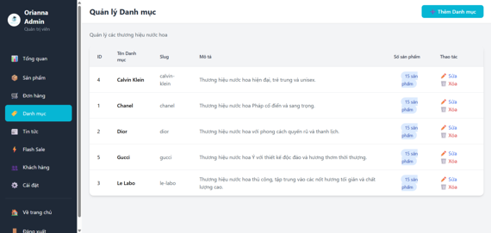
3. Kết quả nghiên cứu
Giao diện trang quản lý của quản trị viên

Slide 15





4. Kết luận và hướng phát triển
Kết quả đạt được:
Xây dựng thành công website bán nước hoa Orianna với các chức năng cơ bản đáp ứng yêu cầu của một hệ thống bán hàng trực tuyến.
Hạn chế:
Hạn chế về ứng dụng cho mobile.
Cổng thanh toán online.
Chatbot AI chưa thực sự đáp ứng được nhu cầu.

Slide 16
4. Kết luận và hướng phát triển
Hướng phát triển:
Tối ưu hiệu năng và tăng cường bảo mật hệ thống.
Gợi ý sản phẩm thông minh.
Bổ sung việc có thể thanh toán online.
Phát triển ứng dụng dành cho điện thoại di động.

Slide 17







EM XIN CẢM ƠN QUÝ THẦY, CÔ
ĐÃ LẮNG NGHE BÀI THUYẾT TRÌNH

